Slide 1
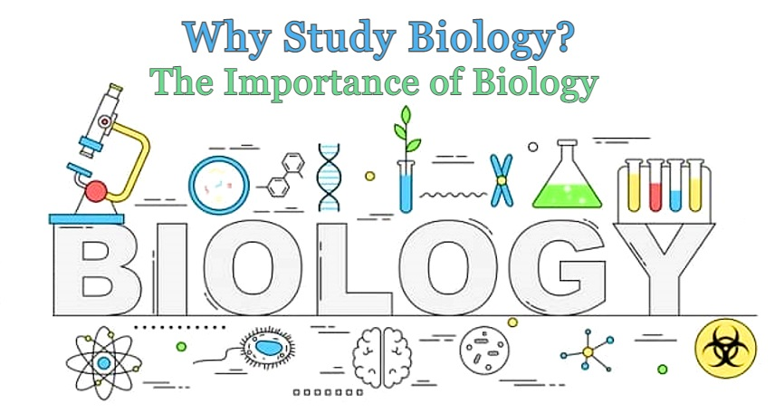
CHÀO MỪNG CÁC EM ĐẾN VỚI MÔN SINH HỌC

Slide 2
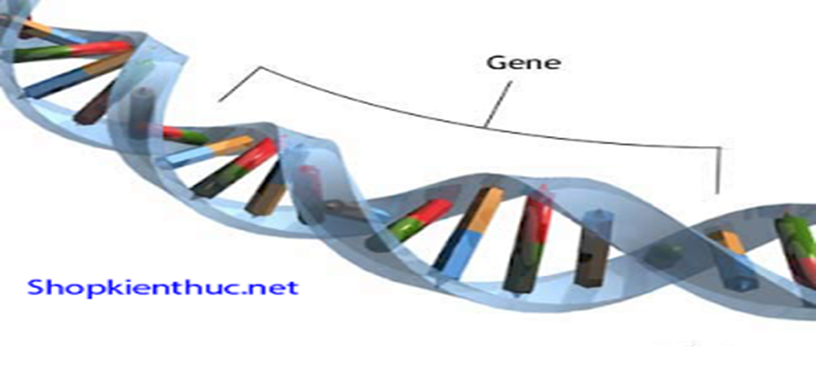
CHƯƠNG 1: DI TRUYỀN PHÂN TỬ VÀ
DI TRUYỀN NHIỄM SẮC THỂ
BÀI I: GENE VÀ CƠ CHẾ TRUYỀN ĐẠT
THÔNG TIN DI TRUYỀN
Giáo viên giảng dạy: TẠ THỊ NHƯ NGUYỆT

Slide 3
HOẠT ĐỘNG MỞ ĐẦU
Quan sát video, kết hợp kiến thức đã học, hãy trả lời các câu hỏi sau?
Video tìm người thân
1/ Làm thế nào xác định quan hệ huyết thống cũng như hỗ trợ việc tìm người thân? Dựa trên cơ sở nào?
2/ Em biết gì về DNA (gene)? Tại sao DNA (gene) được truyền từ đời này sang đời khác?

Slide 4
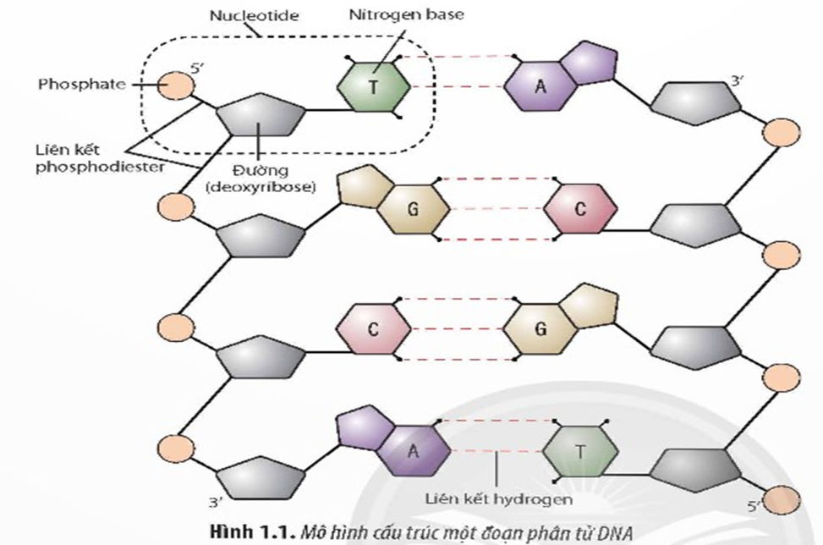
I. Chức năng của DNA và cơ chế tái bản DNA
1. Chức năng của DNA
PHIẾU HỌC TẬP SỐ 1 TÌM HIỂU CHỨC NĂNG CỦA DNA – Lớp: Nhóm thực hiện: – Họ và tên thành viên:
Quan sát hình 1.1 trong SGK, làm việc nhóm cặp đôi nghiên cứu thông tin trong SGK và trả lời câu hỏi sau: 1. Thành phần nào không có trong thành phần nucleotide cấu tạo nên phân tử DNA? A. Đường deoxyribose. B. Nhóm phosphate. C. Nitrogene base (gồm 4 loại A, T, G, C). D. Đường ribose. 2. Bốn loại nucleotide tham gia cấu tạo DNA (A, T, G, C) khác nhau ở thành phần nào sau đây? A. Đường deoxyribose. B. Nhóm phosphate. C. Nitrogene base (gồm 4 loại A, T, G, C). D. Đường Ribose. 3. Trong phân tử DNA có những loại liên kết nào sau đây? A. Phosphodiester và hydrogen. B. Phosphodiester và peptide. C. Peptide và hydrogen. D. Phosphodiester, peptide và hydrogen. 4. “Trên mỗi mạch đơn của phân tử DNA, các nucleotide sắp xếp khác nhau và liên kết với nhau bằng liên kết phosphodieste” là đặc điểm cấu tạo giúp DNA có được chức năng nào sau đây? A. Biểu hiện thông tin di truyền. B. Truyền đạt thông tin di truyền. C. Mang và bảo quản thông tin di truyền. D. Tạo biến dị. 5. DNA được cấu trúc theo nguyên tắc đa phân, các đơn phân ……(1)……trên mạch DNA liên kết với nhau bởi liên kết………………….(2)…………………. là liên kết bền vững đảm bảo cho DNA …………………(3)……………… Ngoài ra, trên phân tử DNA, các …..(4)………….. liên kết với nhau bởi các liên kết…………..(5)………….. theo nguyên tắc………………(6)……………………., đảm bảo cho DNA dễ dàng thực hiện chức năng……….(7)……….. 6. Sự kết cặp đặc hiệu A-T; G-C (NTBS) trong cấu trúc của DNA có ý nghĩa gì? ………………………………………………………………………………………………………………………………………………………………
- Quan sát hình 1.1 trong SGK, làm việc nhóm cặp đôi nghiên cứu thông tin trong SGK và trả lời câu hỏi trong Phiếu học tập số 1.

Slide 5
PHIẾU HỌC TẬP SỐ 1 TÌM HIỂU CHỨC NĂNG CỦA DNA – Lớp: Nhóm thực hiện: – Họ và tên thành viên:
Quan sát hình 1.1 trong SGK, làm việc nhóm cặp đôi nghiên cứu thông tin trong SGK và trả lời câu hỏi sau: 1. Thành phần nào không có trong thành phần nucleotide cấu tạo nên phân tử DNA? A. Đường deoxyribose. B. Nhóm phosphate. C. Nitrogene base (gồm 4 loại A, T, G, C). D. Đường ribose. 2. Bốn loại nucleotide tham gia cấu tạo DNA (A, T, G, C) khác nhau ở thành phần nào sau đây? A. Đường deoxyribose. B. Nhóm phosphate. C. Nitrogene base (gồm 4 loại A, T, G, C). D. Đường Ribose. 3. Trong phân tử DNA có những loại liên kết nào sau đây? A. Phosphodiester và hydrogen. B. Phosphodiester và peptide. C. Peptide và hydrogen. D. Phosphodiester, peptide và hydrogen. 4. “Trên mỗi mạch đơn của phân tử DNA, các nucleotide sắp xếp khác nhau và liên kết với nhau bằng liên kết phosphodieste” là đặc điểm cấu tạo giúp DNA có được chức năng nào sau đây? A. Biểu hiện thông tin di truyền. B. Truyền đạt thông tin di truyền. C. Mang và bảo quản thông tin di truyền. D. Tạo biến dị. 5. DNA được cấu trúc theo nguyên tắc đa phân, các đơn phân ……(1)……trên mạch DNA liên kết với nhau bởi liên kết………………….(2)…………………. là liên kết bền vững đảm bảo cho DNA …………………(3)……………… Ngoài ra, trên phân tử DNA, các …..(4)………….. liên kết với nhau bởi các liên kết…………..(5)………….. theo nguyên tắc………………(6)……………………., đảm bảo cho DNA dễ dàng thực hiện chức năng……….(7)……….. 6. Sự kết cặp đặc hiệu A-T; G-C (NTBS) trong cấu trúc của DNA có ý nghĩa gì? ………………………………………………………………………………………………………………………………………………………………

Slide 6
ĐÁP ÁN PHIẾU HỌC TẬP SỐ 1
Đường (deoxyribose)
Nucleotide
1. Thành phần nào không có trong thành phần nucleotide cấu tạo nên phân tử DNA?
A. Đường deoxyribose. B. Nhóm phosphate.
C.Nitrogene base (gồm 4 loại A, T, G, C).
D. Đường ribose.
Nitrogen base
Phosphate
T
A
Liên kết
Phosphodiester
G
C
C
G
A
T
Liên kết Hydrogen
Hình 1.1. Mô hình cấu trúc một đoạn phân tử DNA
D

Slide 7
ĐÁP ÁN PHIẾU HỌC TẬP SỐ 1
Đường (deoxyribose)
Nucleotide
2. Bốn loại nucleotide tham gia cấu tạo DNA (A, T, G, C) khác nhau ở thành phần nào sau đây?
A. Đường deoxyribose. B. Nhóm phosphate.
C. Nitrogene base (gồm 4 loại A, T, G, C). D. Đường Ribose.
Nitrogen base
Phosphate
T
A
Liên kết
Phosphodiester
G
C
C
G
A
T
C
Liên kết Hydrogen
Hình 1.1. Mô hình cấu trúc một đoạn phân tử DNA

Slide 8
ĐÁP ÁN PHIẾU HỌC TẬP SỐ 1
Đường (deoxyribose)
Nucleotide
Nitrogen base
3. Trong phân tử DNA có những loại liên kết nào sau đây?
A. Phosphodiester và hydrogen.
B. Phosphodiester và peptide.
C. Peptide và hydrogen.
D. Phosphodiester, peptide và hydrogen.
Phosphate
T
A
Liên kết
Phosphodiester
G
C
A
C
G
A
T
Liên kết Hydrogen
Hình 1.1. Mô hình cấu trúc một đoạn phân tử DNA

Slide 9
ĐÁP ÁN PHIẾU HỌC TẬP SỐ 1
4. “Trên mỗi mạch đơn của phân tử DNA, các nucleotide sắp xếp khác nhau và liên kết với nhau bằng liên kết phosphodiester” là đặc điểm cấu tạo giúp DNA có được chức năng nào sau đây?
A. Biểu hiện TTDT.
B. Truyền đạt TTDT.
C. Mang và bảo quản TTDT.
D. Tạo biến dị.
Liên kết
Phosphodiester
Nucleotide
T
A
G
C
C
G
A
T
Hình 1.1. Mô hình cấu trúc một đoạn phân tử DNA
C

Slide 10
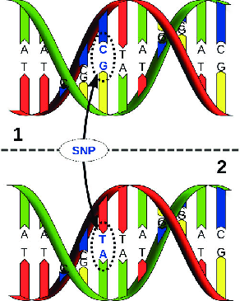
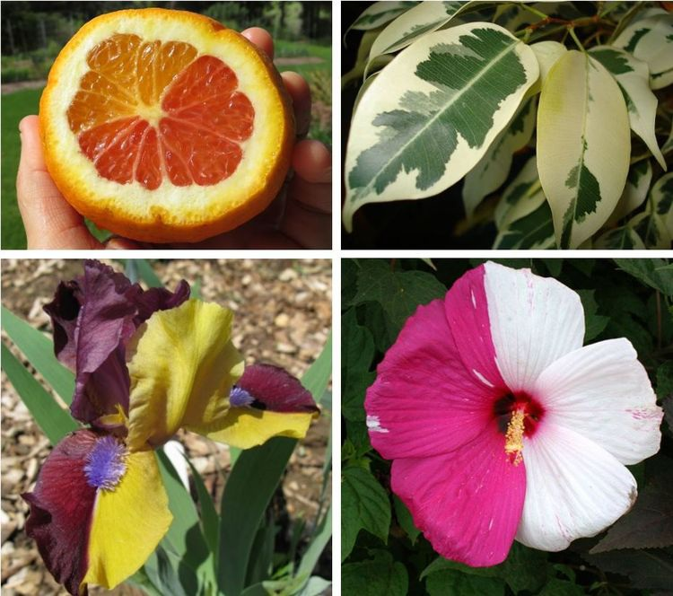
Tác nhân biến dị
Tạo biến dị

Slide 11
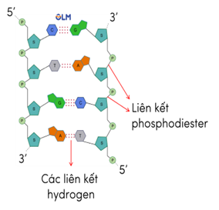
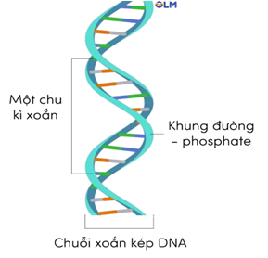
I. Chức năng của DNA và cơ chế tái bản DNA
1. Chức năng của DNA

Slide 12
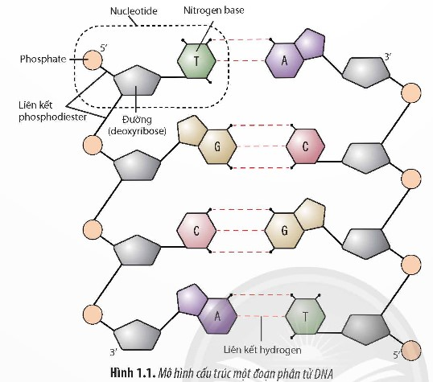

Slide 13
I. Chức năng của DNA và cơ chế tái bản DNA
1. Chức năng của DNA
DNA mang và bảo quản
thông tin di truyền
Truyền thông tin di truyền
+ Trình tự sắp xếp các nucleotide (Nu) trên DNA là thông tin di truyền quy định đặc điểm của cơ thể SV.
+ Các liên kết phosphodiester giữa các Nu đảm bảo cho thông tin di truyền được lưu giữ và bảo quản trong cấu trúc của phân tử DNA.
Nucleotide trên hai mạch đơn DNA liên kết (LK) nhau bằng LK hydrogen theo nguyên tắc bổ sung: A – T và G - C. LK này yếu, nhưng trong pt DNA số lượng LK hydrogen rất lớn ⭢ DNA có cấu trúc bền vững song rất linh hoạt, có thể tách nhau trong qt tái bản DNA.
Nhờ tái bản, thông tin di truyền trên DNA được truyền đạt gần như nguyên vẹn qua các thế hệ tế bào và cơ thể.

Slide 14
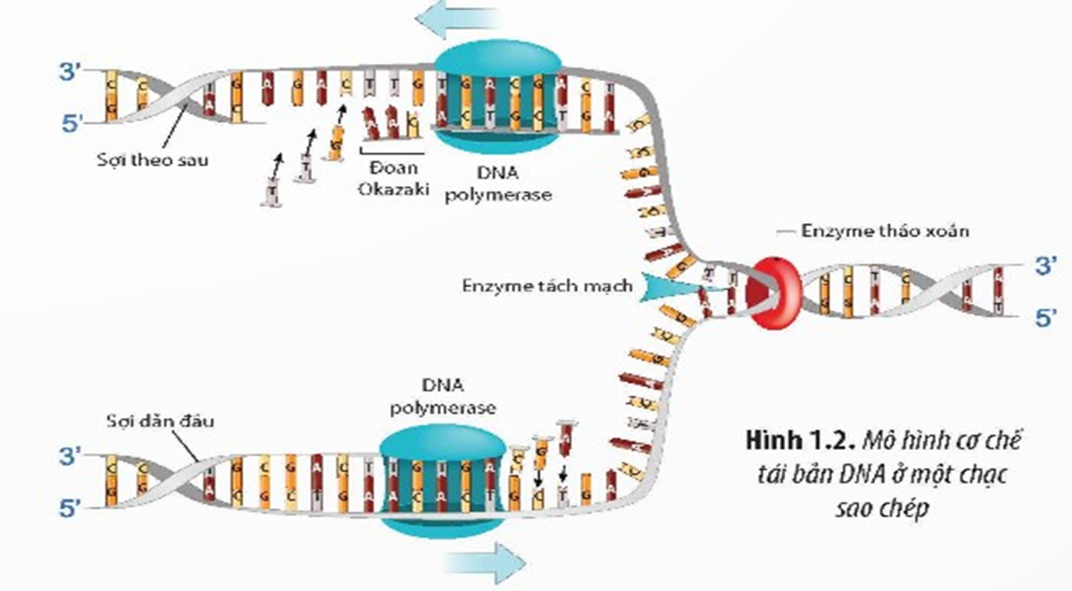
2. TÁI BẢN DNA
Quan sát video và kênh hình kết hợp đọc thông tin trong SGK để xác định, gọi tên các bước của quá trình tái bản DNA và hoàn thành Phiếu học tập số 2.
PHIẾU HỌC TẬP SỐ 2 TÌM HIỂU QUÁ TRÌNH TÁI BẢN DNA – Lớp: Nhóm thực hiện: – Họ và tên thành viên:
Điền từ hoặc cụm từ thích hợp vào chỗ trống: - Nguyên tắc nhân đôi:………………………………(……………………) và …………………(..................) - Diễn biến: Bước 1: ......................: dưới tác động của .................phân tử DNA tháo xoắn, tách hai mạch DNA tạo nên cấu trúc có dạng chữ Y. Bước 2: .......................: .................. có vai trò ....................... theo chiều ...................dựa trên mạch khuôn của DNA mẹ theo nguyên tắc ............. (.....; ........). Trong 2 mạch mới tổng hợp, một mạch được tổng hợp ............ (sợi dẫn đầu); một mạch được tổng hợp ..........từng đoạn ...................., sau đó enzyme ................. nối các đoạn ngắn này thành mạch hoàn chỉnh (sợi theo sau). Bước 3: ......................: Mỗi DNA con có ..............và ...................... CH3: Hãy giải thích quá trình tái bản DNA là sự sao chép thông tin di truyền qua các thế hệ tế bào và cơ thể? …………………………………………………………………………………………
Video tái bảnDNA

Slide 15
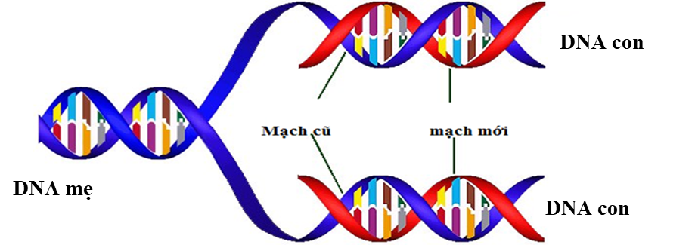
2. Tái bản DNA
- Là quá trình tự nhân đôi phân tử DNA.
- Nguyên tắc:
+ Bổ sung (A-T, G-C)
+ Bán bảo toàn.
- Nguyên liệu:
+ DNA mạch khuôn
+ Các Nu tự do
+ Enzyme (tháo xoắn, DNA polymerase, ligase, RNA- polymerase)

Slide 17
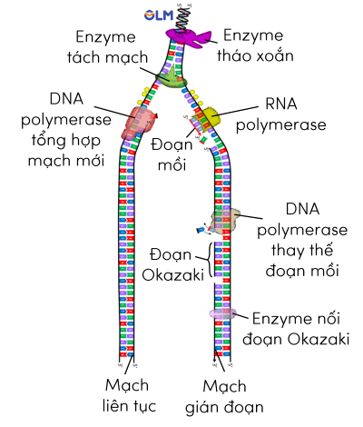

Slide 18
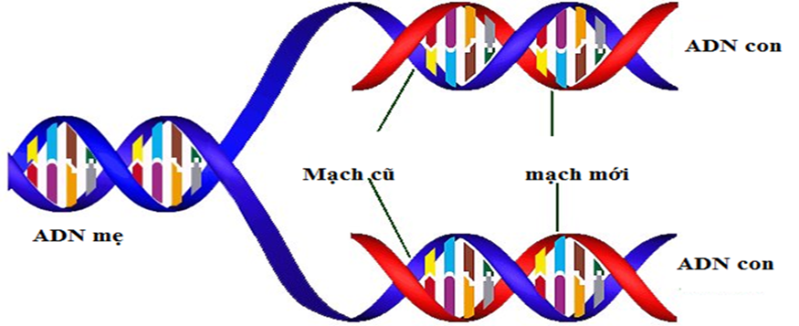
Các bước của quá trình tái bản DNA
Bước 2
Tháo xoắn
Tạo 2 phân tử DNA
Tổng hợp mạch DNA
Bước 1
Bước 3
DNA con
DNA mẹ
DNA con

Slide 19
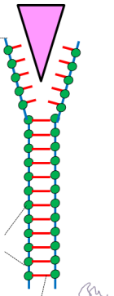
2. TÁI BẢN DNA
Enzyme tháo xoắn (Helicase)
Diễn biến
Liên kết
Phosphodiester
Bước 1: Tháo xoắn phân tử DNA
Dưới tác động enzyme tháo xoắn phân tử DNA tháo xoắn, tách hai mạch DNA tạo nên cấu trúc có dạng chữ Y.
Nucletotide
Liên kết Hydrogen

Slide 20
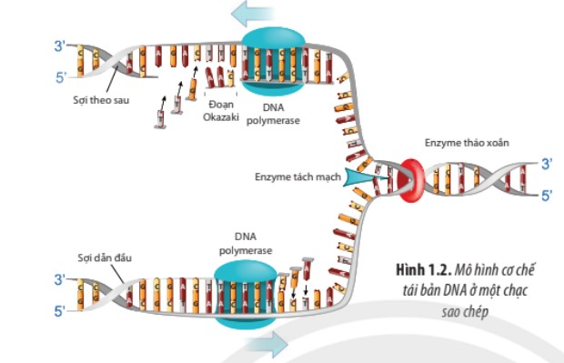
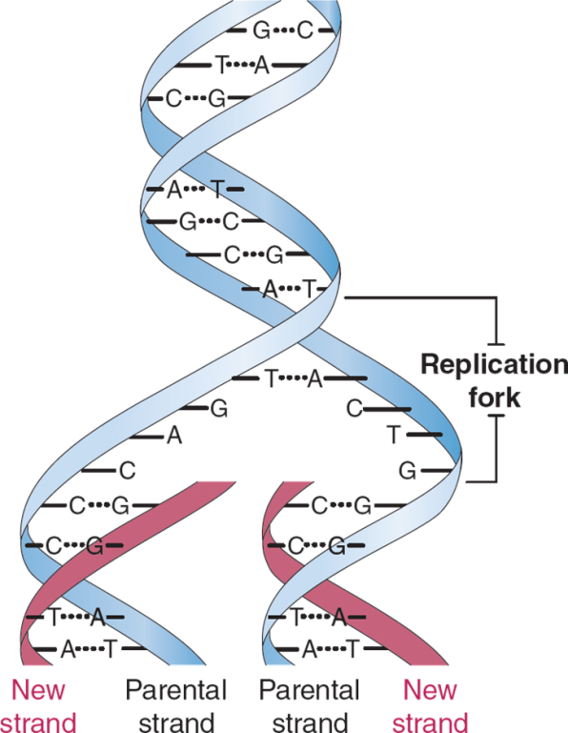
Bước 2: Tổng hợp mạch DNA
Enzyme DNA polymerase tổng hợp mạch DNA mới theo chiều 5' → 3' dựa trên mạch khuôn của DNA mẹ theo nguyên tắc bổ sung (A – T; G - C).
+ Một mạch được tổng hợp liên tục (sợi dẫn đầu); 1 mạch được tổng hợp gián đoạn từng đoạn ngắn Okazaki, sau đó enzyme DNA ligase nối các đoạn ngắn này thành mạch hoàn chỉnh (sợi theo sau).

Slide 21
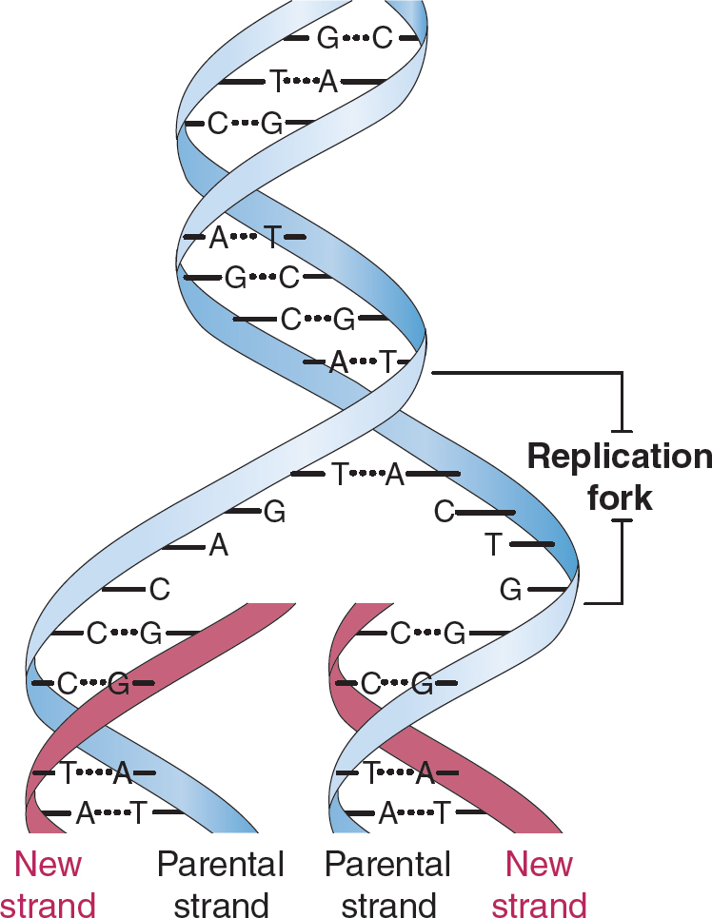
Bước 3: Tạo 2 phân tử DNA:
Mỗi DNA con có một mạch từ DNA mẹ, một mạch mới tổng hợp

Slide 22
- Sau tái bản, nhờ sự phân bào, mỗi phân tử DNA đi về một tế bào con.
- Như vậy, tái bản DNA là một quá trình tự sao thông tin di truyềnqua các thế hệ tế bào và các thế hệ cơ thể.

Slide 23
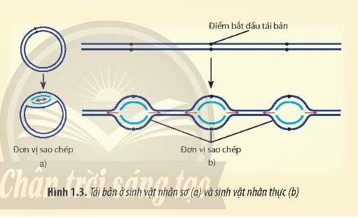

Slide 24
Quan sát hình kết hợp đọc thông tin trong SGK để trả lời câu hỏi:
Căn cứ vào mạch khuôn xác định vị trí các vùng cấu trúc trên gene?

Slide 25
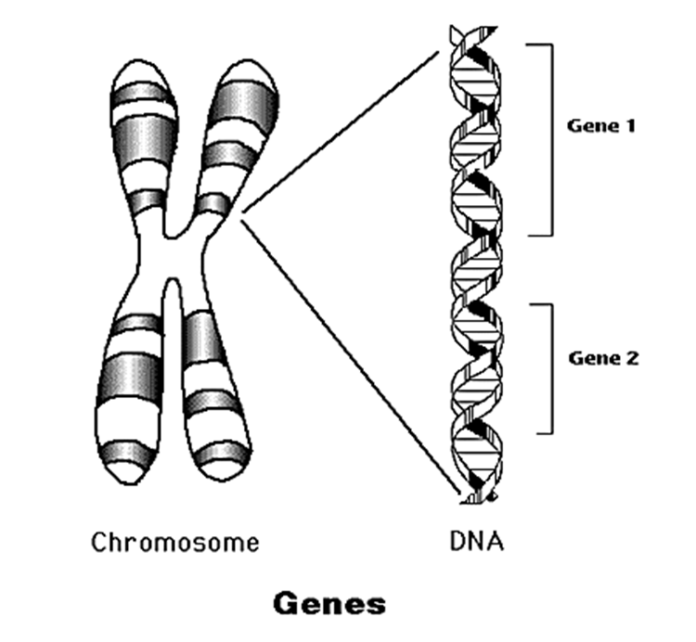
II. Gene
1. Khái niệm gene
- Gene là một đoạn của phân tử DNA mang thông tin quy định sản phẩm xác định là polypeptide hoặc RNA.

Slide 26
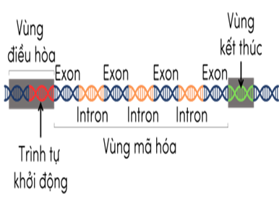
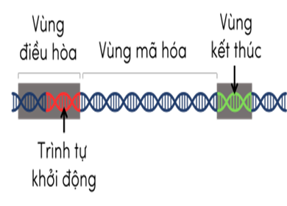
2. Cấu trúc và các loại gene
Phân biệt gene phân mảnh với gene không phân mảnh; gene cấu trúc và gene điều hòa?
Cấu trúc gene
sinh vật nhân sơ
Cấu trúc gene
sinh vật nhân thực

Slide 27
2. Cấu trúc và các loại gene
Có trình tự nucleotide (promoter) khởi động phiên mã và trình tự Nu liên kết với protein điều hòa → điều khiển phiên mã.
Vùng điều hoà
Cấu trúc gene
Vùng mã hoá
Chứa trình tự nucleotide mã hóa chuỗi polypeptide hoặc RNA.
Vùng kết thúc
Mang tín hiệu kết thúc quá trình phiên mã.

Slide 28
* Gene ở sinh vật nhân thực
Vùng điều hoà
Vùng mã hoá
Vùng kết thúc
Gene phân mảnh
Exon
Intron
Exon
Intron
Exon
* Gene ở sinh vật nhân sơ
Vùng điều hoà
Vùng mã hoá
Vùng kết thúc
Gene KHÔNG phân mảnh
Exon
Exon
Exon

Slide 29
Các loại gene
Căn cứ vào chức năng
Căn cứ vào cấu trúc vùng mã hóa
Gene
cấu trúc
Gene
điều hòa
Gene không phân mảnh
Gene
phân mảnh
Mang thông tin mã hóa chuỗi polypeptide
tham gia cấu trúc hoặc thực hiện một số chức năng khác nhưng không có chức năng điều hòa.
Mang thông tin mã hóa sản phẩm điều hòa hoạt động của gene khác.
- Vùng mã hóa liên tục
- Gene của SV nhân sơ
- Vùng mã hóa không liên tục, các đoạn exon xen kẽ các đoạn intron
- Đa số gene của SV nhân thực và VK cổ.

Slide 30
III. RNA VÀ PHIÊN MÃ
TRẠM 1
TRẠM 2
Quan sát hình các loại RNA, học sinh hoàn thành PHT số 3
Xem video về quá trình phiên mã và và tranh hình về phiên mã ngược, học sinh hoàn thành PHT4.
- Nhóm 1,2
- Thời gian 10 phút
- Nhóm 3,4
- Thời gian 10 phút
Sau đó đổi vị trí

Slide 31
PHT số 3: Tìm hiểu các loại RNA
Ghép nội dung cột A với Các nội dung cột B cho phù hợp
Cột A Các loại RNA | Cột B Cấu trúc và chức năng | Đáp án
1/ mRNA 2/ tRNA 3/ rRNA | a/ Là một chuỗi polynucleotide có hàng nghìn nucleotide, cuộn xoắn phức tạp nhờ các liên kết hydrogen. b/ Là một chuỗi polynucleotide dạng mạch thẳng gồm hàng trăm đến hàng nghìn đơn phân. c/ Là một chuỗi polynucleotide có từ 70 đến 90 nucleotide, trong đó có các đoạn trình tự nucleotide liên kết hydrogen với nhau. d/ Vận chuyển amino acid tự do đến ribosome lắp ghép thành chuỗi polypeptide e/ Truyền thông tin di truyền từ nhân ra tế bào chất, làm khuôn cho quá trình dịch mã. f/ Cùng với protein cấu trúc nên ribosome. | …
Đáp án PHT 3: 1 – b, e; 2- c, d; 3-a,f

Slide 32
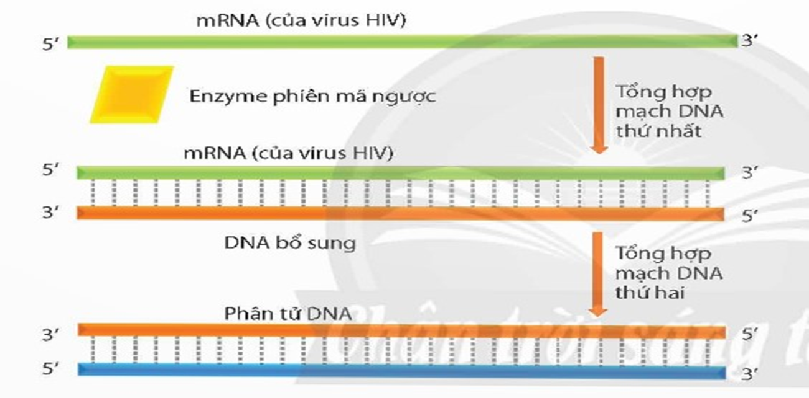
Quan sát video về quá trình phiên mã và và hình về phiên mã ngược, học sinh hoàn thành PHT
Video phiên mã
PHIẾU HỌC TẬP SỐ 4 TÌM HIỂU CƠ CHẾ PHIÊN MÃ VÀ PHIÊN MÃ NGƯỢC – Lớp: ……………….…………….. Nhóm thực hiện: ………………………..… – Họ và tên thành viên: …………………………………………………………....
STT | Nội dung thảo luận | Kết quả thảo luận
1 | Thành phần tham gia | …
2 | Diễn biến | – Khởi đầu:
 |  | – Kéo dài:
 |  | – Kết thúc:
3 | Kết quả | …
4 | Phiên mã ngược | …

Slide 33
Các loại RNA

Slide 34
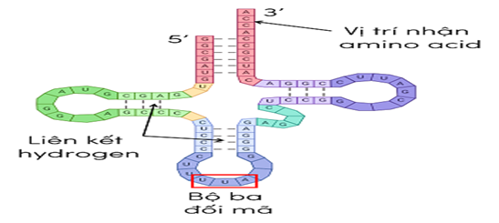
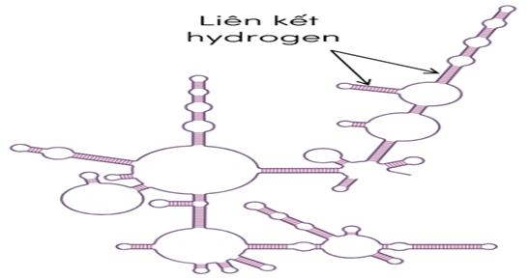
III. RNA VÀ PHIÊN MÃ
1. Các loại RNA
Các loại RNA | mRNA | tRNA | rRNA
Cấu trúc
Chức năng

Slide 35
III. RNA VÀ PHIÊN MÃ
1. Các loại RNA
Các loại RNA | mRNA
Cấu trúc
Chức năng
- Mạch thẳng, gồm hàng trăm đến hàng nghìn đơn phân.
- Trên mRNA có các codon quy định các amino acid trong chuỗi polypeptide.
- Làm khuôn cho dịch mã tổng hợp protein.

Slide 36
Các loại RNA | tRNA
Cấu trúc
Chức năng
- Dài khoảng 70 – 90 nucleotide.
- Có những đoạn các nucleotide liên kết hydrogen với nhau.
- Mỗi tRNA chứa một bộ ba đối mã (anticodon) bổ sung với codon trên mRNA. và trình tự đầu 3’ đặc thù liên kết với một loại amino acid nhất định.
- Vận chuyển các amino acid tới ribosome khi dịch mã

Slide 37
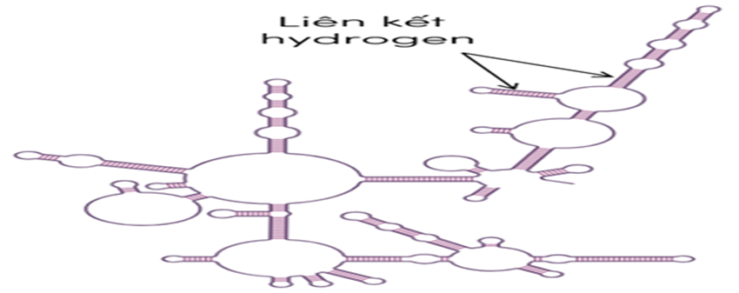
Các loại RNA | rRNA
Cấu trúc
Chức năng
Thường có kích thước lớn (hàng nghìn nucleotide).
Có nhiều vùng xoắn cục bộ do các nucleotide liên kết hydrogen với nhau.
rRNA liên kết với các protein tạo thành ribosome.
Ribosome là nơi tổng hợp protein.

Slide 39
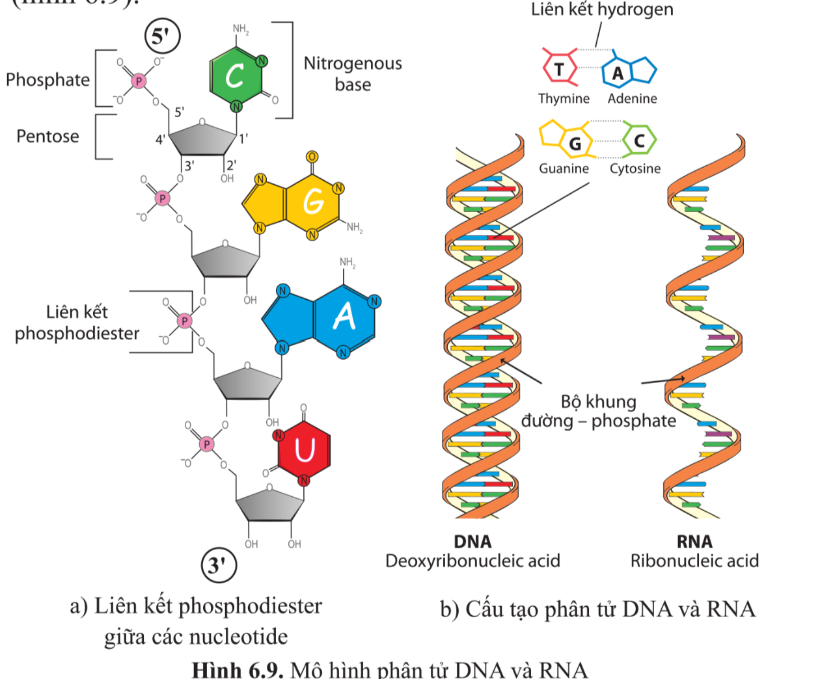

Slide 40
2. Phiên mã và phiên mã ngược
a. Phiên mã

Slide 41
2. Phiên mã và phiên mã ngược
a. Phiên mã
- Phiên mã là quá trình tổng hợp RNA dựa trên mạch khuôn của gene.
- Nơi diễn ra:
+ TB nhân sơ: tế bào chất
+ TB nhân thực: nhân
- Nguyên tắc: bổ sung (A- U, G – C)
- Nguyên liệu: DNA mạch khuôn (mạch mã gốc), các Nu tự do, enzyme (RNA polymerase)
- Diễn biến:

Slide 42
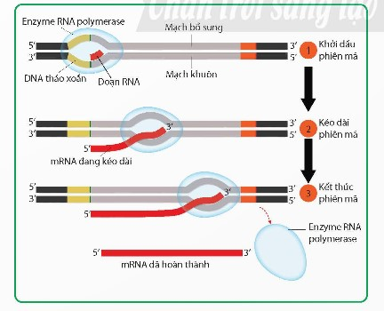

Slide 43
Gene
RNA polymerase
Khởi đầu
Mạch mã gốc (3’ – 5’)
Nguyên tắc bổ sung
(A-U, G-C)
RNA polymerase
Kéo dài
mRNA được tổng hợp theo chiều 5’ –3’
Tín hiệu kết thúc
Kết thúc
mRNA được giải phóng
TB nhân sơ
TB nhân thực
mRNA trưởng thành
mRNA sơ khai
Loại bỏ intron, nối exon
mRNA trưởng thành

Slide 44
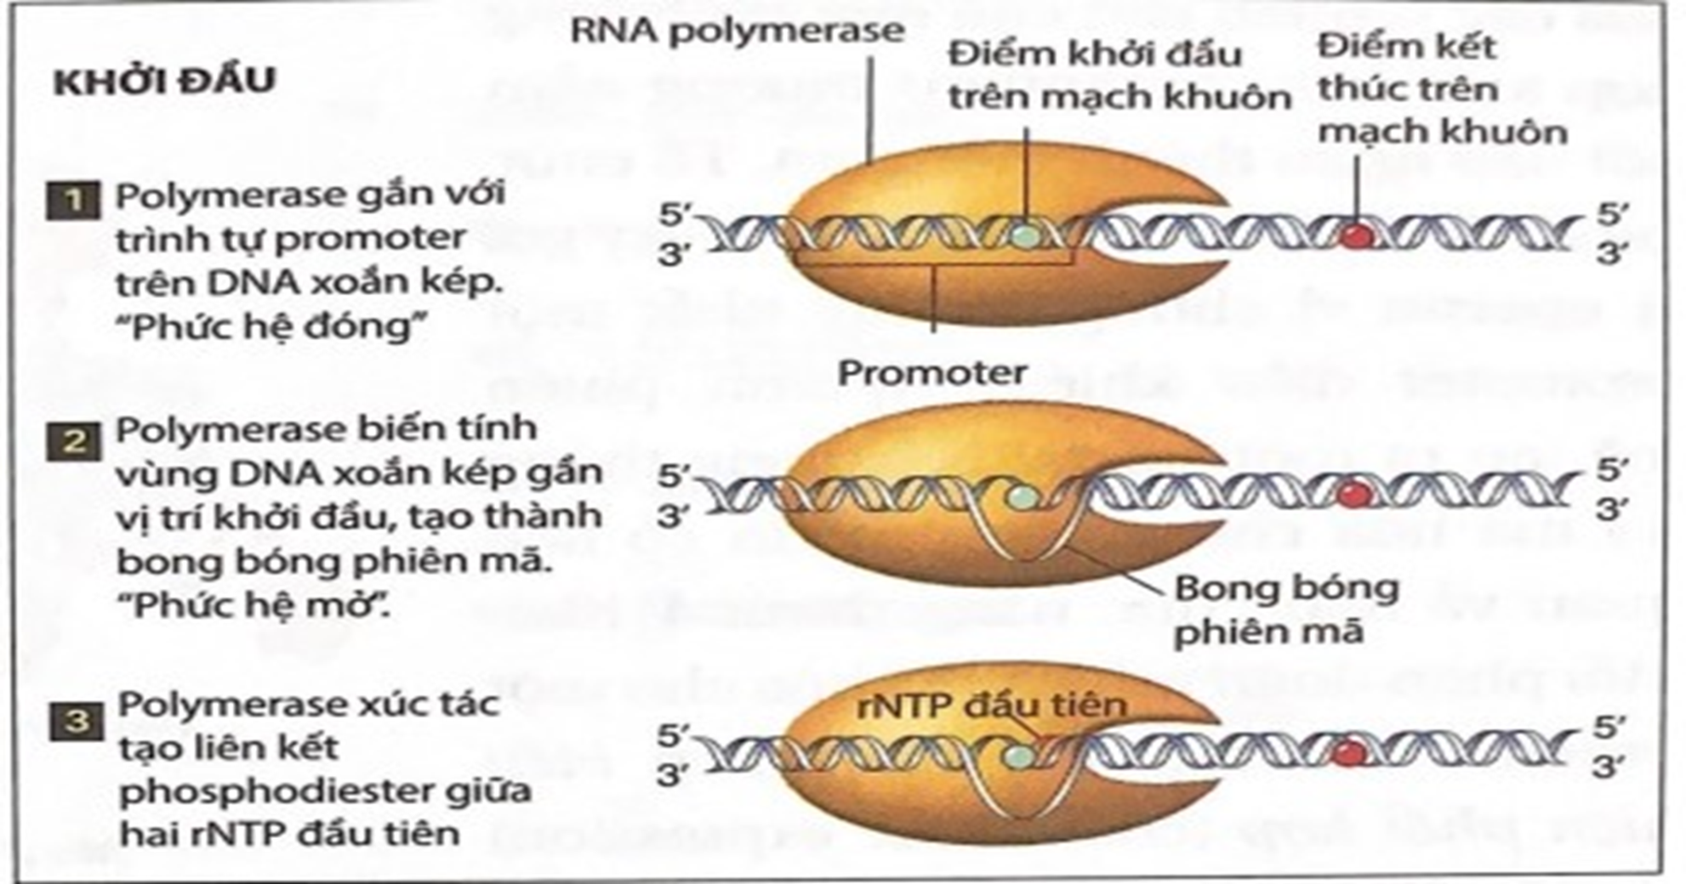
a. Phiên mã
- Diễn biến:
+ Khởi đầu phiên mã:
Enzyme RNA polymerase bám vào vùng điều hòa làm 2 mạch của gene tách nhau để lộ mạch khuôn và bắt đầu tổng hợp mRNA.

Slide 45
+ Kéo dài mạch RNA: Enzyme RNA polymerase di chuyển trên mạch khuôn (có chiều 3’ → 5’) của gene để tổng hợp RNA theo chiều 5’ → 3’ theo nguyên tắc bổ sung (A-U; G-C).

Slide 46
+ Kết thúc phiên mã: Enzyme RNA polymerase di chuyển đến cuối gene gặp tín hiệu kết thúc phiên mã ⭢ quá trình phiên mã dừng lại.

Slide 47
b. Phiên mã ngược ở tế bào nhân thực

Slide 48
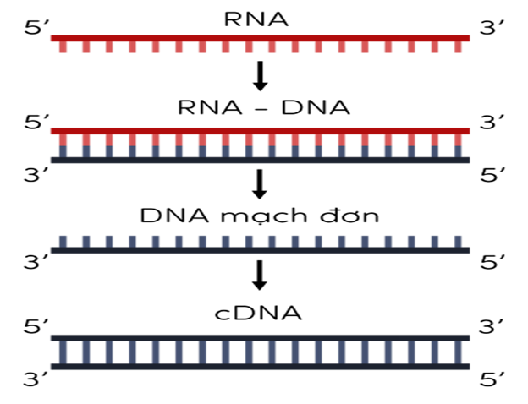
b. Phiên mã ngược ở tế bào nhân thực
- Là quá trình tổng hợp mạch DNA từ khuôn mẫu mRNA.
- Diễn ra khi virus có lõi RNA xâm nhập vào tế bào.Trong tế bào, RNA của virus phiên mã ngược để tạo DNA trước khi chèn vào DNA của vật chủ.

Slide 49
b. Phiên mã ngược ở tế bào nhân thực
- Enzyme phiên mã ngược là công cụ dùng trong tạo dòng DNA tái tổ hợp. Phiên mã ngược có ý nghĩa quan trọng trong việc nghiên cứu sự tiến hóa của hệ thống sinh giới.

Slide 50
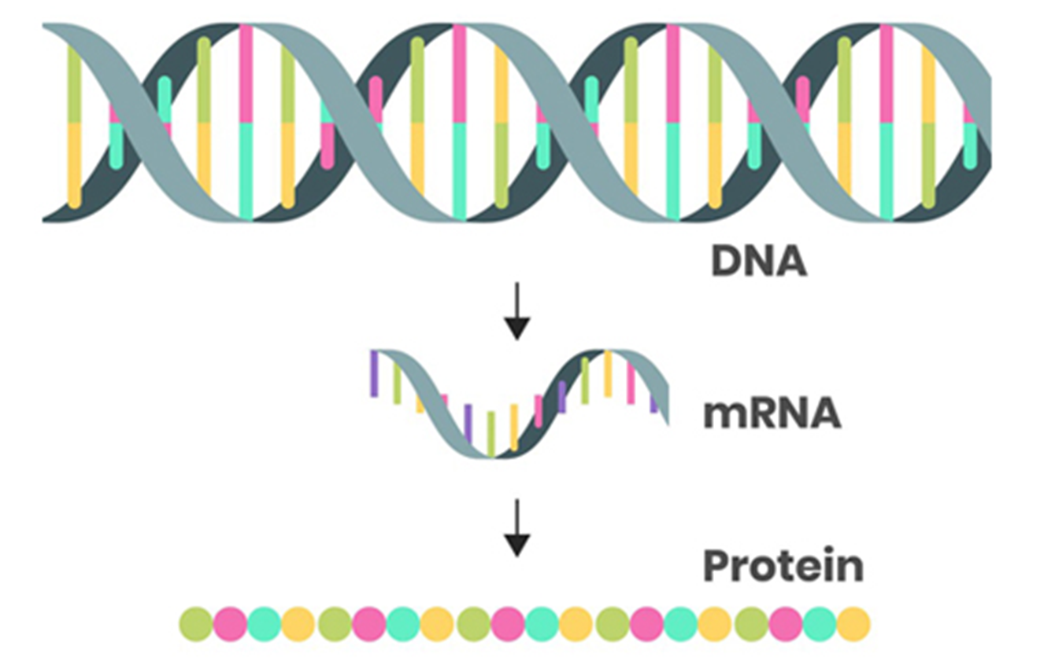
IV. Mã di truyền và quá trình dịch mã

Slide 51
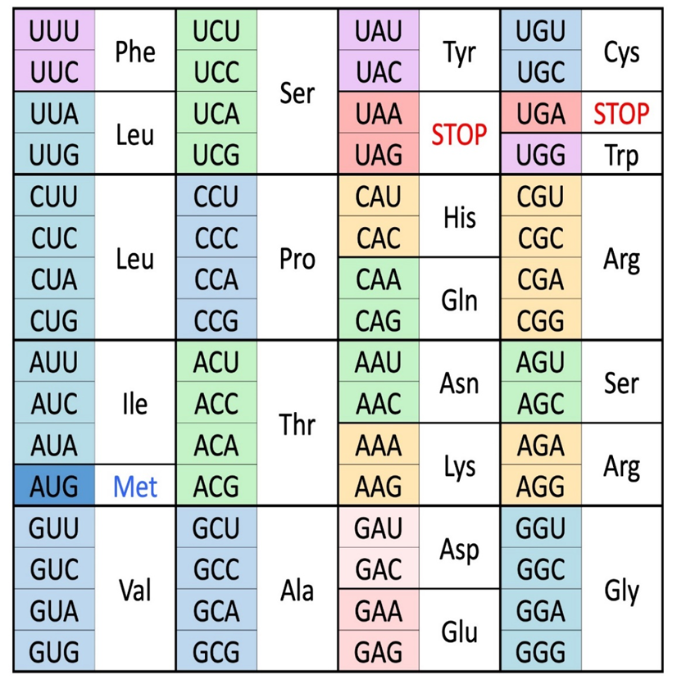
Quan sát kênh hình kết hợp đọc thông tin trong SGK để trả lời câu các câu hỏi đúng hay sai? Giải thích?
1. Mã di truyền là mã bộ ba.
2. Tất cả bộ mã di truyền đều có khả năng mã hoá amino acid.
3. Với 4 loại nucleotide A, U, G, C sẽ tạo 64 bộ ba mã hoá amino acid.

Slide 52
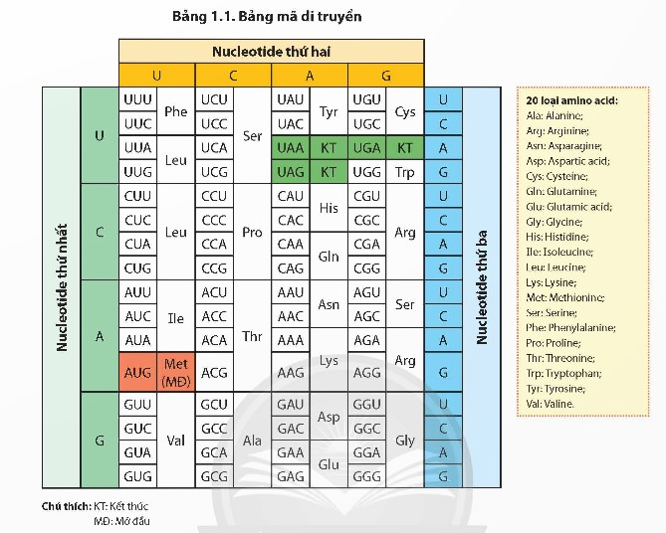
CH9: Phân tử mRNA được phiên mã từ mạch khuôn 3' ⭢ 5' của gene. Xác định chiều đọc của codon và anticodon? Nêu các đặc điểm của mã di truyền?

Slide 53
A T G C A T G T A C G A C A…
T A C G T A C A T G C T G T…
DNA
3 nu
A U G C A U G U A C G A C A… mRNA
3 nu
T
A
G
X
1aa
Met His Val Arg … … polypeptide
X
G
A
T
A
T
A
A
T
G
X
X
G
X
G
A
T
A
T
A
A
T
G
X
X
G

Slide 54
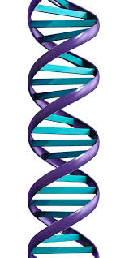
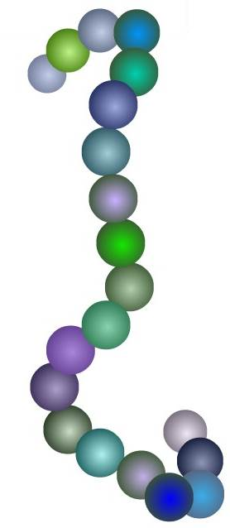
IV. Mã di truyền và quá trình dịch mã
1. Mã di truyền
- Trình tự các nucleotide trên DNA mang thông tin mã hóa cho các amino acid trong chuỗi polypeptide.
DNA
polypeptide
- Mã di truyền là mã bộ ba, ba nucleotide liền nhau tạo thành một mã di truyền quy định (mã hóa) một amino acid.

Slide 55
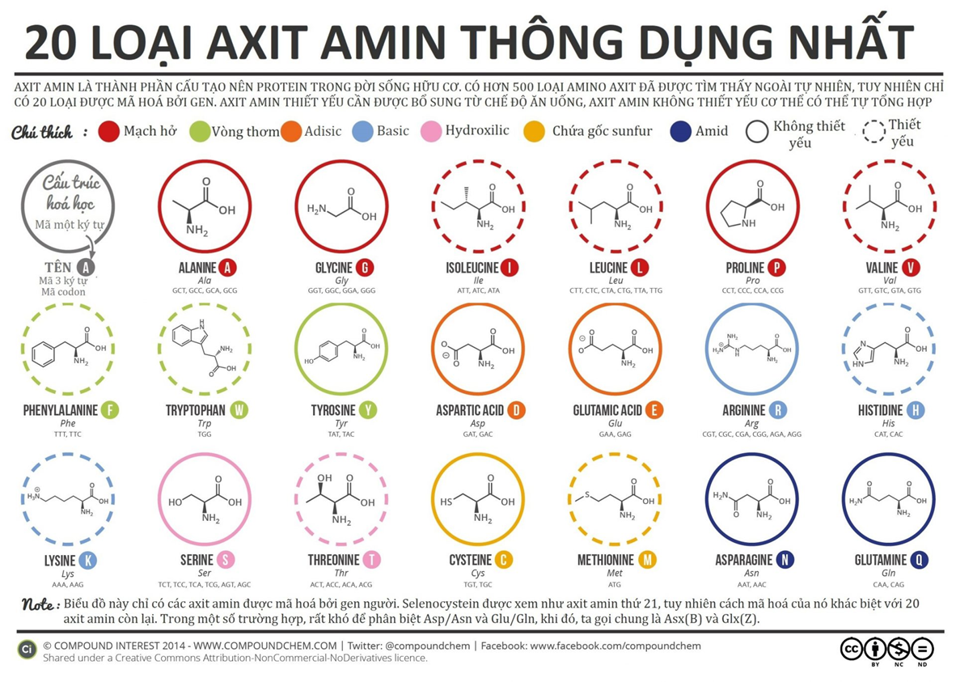

Slide 56
4 loại nu sẽ mã hóa cho 4 amino acid (4¹)
Mỗi nu mã hóa cho 1 amino acid
Hai nu mã hóa cho 1 amino acid
Ba nu mã hóa cho 1 amino acid
4 loại nu sẽ mã hóa cho 16 amino acid (4²)
4 loại nu sẽ mã hóa cho 64 amino acid (4³)
Notes:
Thực nghiệm các nhà KH khám phá bản mã di truyền cứ 3 nu liền nhau mã hóa 1 aa
Biết chính xác mã bộ ba nào mã hóa aa nao tiến hành thực nghiệm giải mã di truyền
1966 tìm dc 64bb trên ARN m tương tự 64bb trên AND

Slide 57
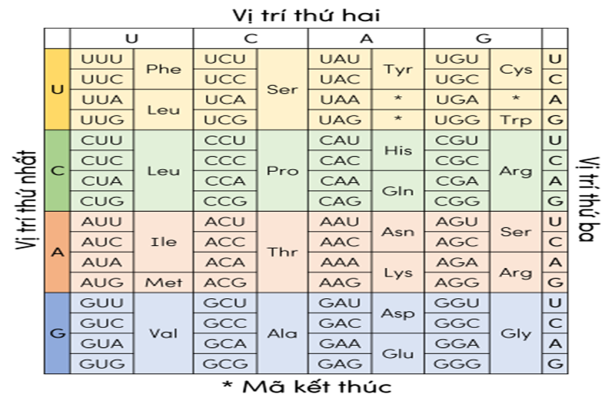
IV. Mã di truyền và quá trình dịch mã
1. Mã di truyền
Trong 64 bộ ba có:
- 1 bộ ba mở đầu AUG: tín hiệu khởi đầu dịch mã, mã hóa amino acid:
+ Methionine: SV nhân thực
+ Formylmethionine: SV nhân sơ
- 3 bộ ba kết thúc (UAA, UAG, UGA): tín hiệu kết thúc dịch mã, không mã hoá amino acid nào.

Slide 58
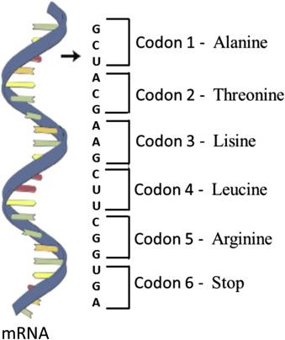
Tính liên tục
Được đọc từ 1 điểm xác định theo từng bộ ba (không gối lên nhau).

Slide 59
Bảng 1.1. Bảng mã di truyền
Tính đặc hiệu:
AUG mã hoá Met

Slide 60
Bảng 1.1. Bảng mã di truyền
Tính thoái hoá:
UUU, UUC mã hoá Phe.
GUU, GUC, GUA, GUG mã hoá Val.

Slide 61
Tính phổ biến
Ở ti thể của người:
+ UGA không phải mã kết thúc mà mã hoá amino acid tryptophan.
+ AUG và AUA đều mã hoá methionine.
+AGA, AGG, UAA, UAG là mã kết thúc.
Bảng 1.1. Bảng mã di truyền

Slide 62
Các đặc điểm của mã di truyền:
+ Tính liên tục: Mã di truyền được đọc liên tục từ một điểm xác định từng bộ ba nucleotide mà không gối lên nhau.
1
+ Tính phổ biến: Các loài sinh vật đều sử dụng chung một mã di truyền (trừ một số trường hợp ngoại lệ. Ví dụ ở ti thể của người, UGA mã hóa aa tryptophan, AUG và AUA đều mã hóa methionine; AGA, AGG, UAA, UAG là mã kết thúc).
2
3
Tính đặc hiệu: Mỗi bộ ba chỉ mã hóa cho một amino acid.
+ Tính thoái hóa: Nhiều bộ ba khác nhau có thể cùng mã hóa cho một loại amino acid.
4

Slide 63
‒ Quan sát video, kết hợp đọc thông tin trong SGK để hoàn thành Phiếu học tập số 5.
Video
PHIẾU HỌC TẬP SỐ 5 TÌM HIỂU CƠ CHẾ DỊCH MÃ – Lớp: ……………….…………….. Nhóm thực hiện: ………………………..… – Họ và tên thành viên: ………………………………………………………….....
STT | Nội dung thảo luận | Kết quả thảo luận
1 | Thành phần tham gia | …
2 | Diễn biến | – Khởi đầu:
 |  | – Kéo dài:
 |  | – Kết thúc:
3 | Kết quả | …

Slide 64
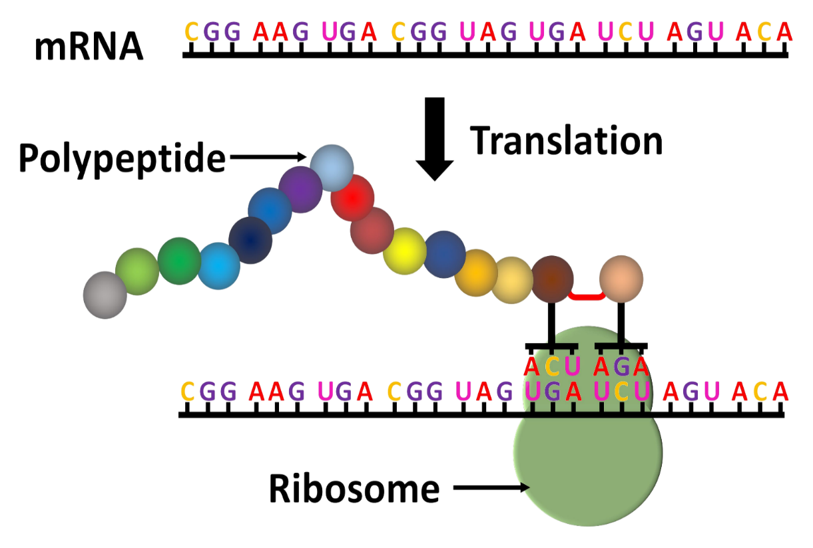
2. Dịch mã
​- Khái niệm: Là quá trình các mã di truyền trên phân tử mRNA được dịch thành trình tự các amino acid trong chuỗi polypeptid.

Slide 65
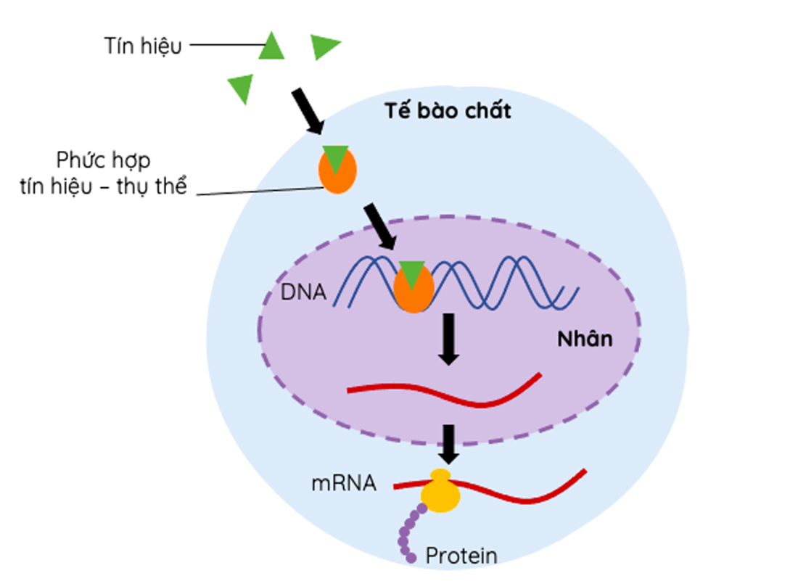
- Nơi diễn ra: Tế bào chất

Slide 66
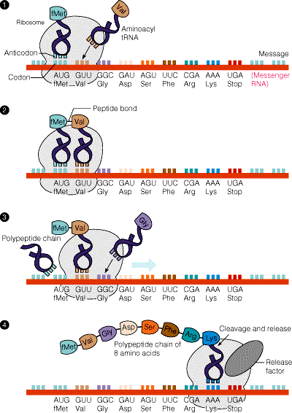
Cơ chế tổng hợp chuỗi polypeptide

Slide 67
2. Dịch mã
​
* Cơ chế: Hai giai đoạn: Hoạt hóa amino acid và tổng hợp chuỗi polypeptide.
a/ Hoạt hóa amino acid
+ Nhờ enzyme, amino acid tự do gắn với ATP ⭢ amino acid hoạt hóa.
+ Nhờ enzyme đặc hiệu khác, amino acid hoạt hóa liên kết với tRNA⭢ phức hợp amino acid-tRNA.

Slide 68
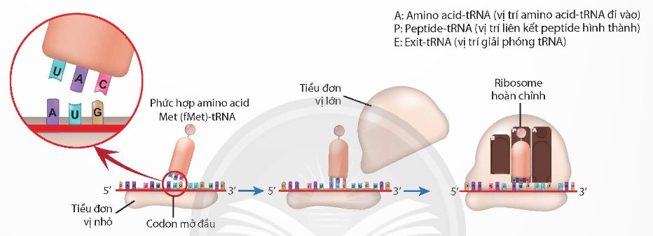
b/ Quá trình tổng hợp chuỗi polypeptide:
Khởi đầu, kéo dài và kết thúc
+ Khởi đầu tổng hợp chuỗi polypeptide

Slide 69
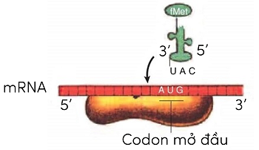
+ Khởi đầu tổng hợp chuỗi polypeptide
Tiểu đơn vị nhỏ của ribosome bám vào mRNA;
anticodon (3’UAC5’) của phức hợp amino acid mở đầu-tRNA khớp bổ sung với codon mở đầu (5’AUG3’) trên mRNA.

Slide 70
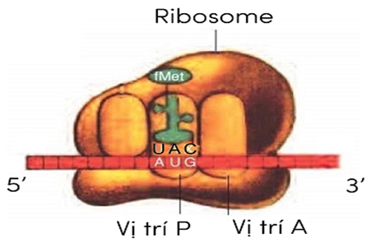
+ Khởi đầu tổng hợp chuỗi polypeptide
Tiểu đơn vị lớn của ribosome kết hợp với tiểu đơn vị nhỏ tạo thành ribosome hoàn chỉnh;
tRNA gắn amino acid mở đầu ở vị trí P.

Slide 71
+ Kéo dài chuỗi polypeptide

Slide 72
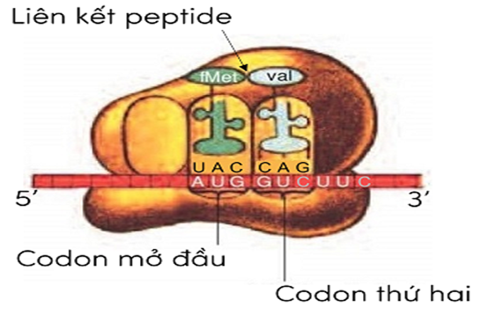
+ Kéo dài chuỗi polypeptide
Phức hợp amino acid (aa) thứ nhất- tRNA tiến vào ribosome, anticodon của nó khớp bổ sung với codon của aa thứ nhất.
Liên kết peptide giữa hai amino acid được hình thành.

Slide 73
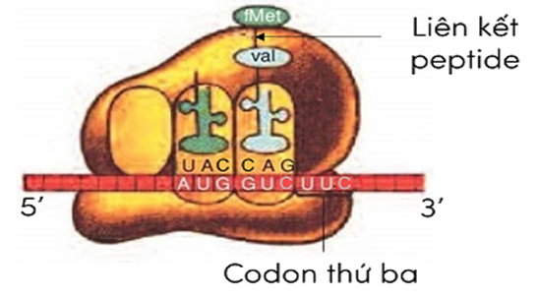
Ribosome di chuyển một codon theo chiều 5’ – 3’ trên mRNA. tRNA đã giải phóng amino acid mở đầu rời ribosome.
Phức hợp amino acid thứ hai (aa₂)- tRNA đi vào vị trí A của ribosome, anticodon của nó khớp bổ sung với codon của aa₂.
Liên kết peptide được hình thành giữa aa₁ và aa₂.

Slide 74
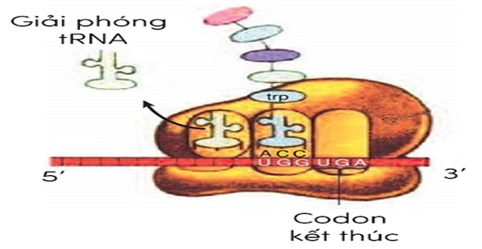
Cứ như vậy, ribosome dịch chuyển theo từng codon cho đến cuối phân tử mRNA, chuỗi polypeptide được kéo dài.

Slide 75
+ Kết thúc

Slide 76
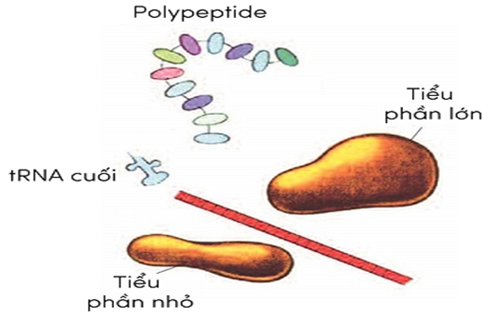
+ Kết thúc
Khi ribosome tiếp xúc với bộ ba kết thúc trên mRNA (UAA hoặc UAG hoặc UGA) ⭢ dịch mã dừng lại. Ribosome tách khỏi mRNA, chuỗi polypeptide được giải phóng. Amino acid mở đầu được cắt khỏi chuỗi polypeptide mới được tổng hợp.

Slide 77
Tại một thời điểm, trên mRNA có thể có nhiều ribosome tham gia dịch mã, được gọi là polyribosome ⭢ tăng hiệu suất tổng hợp protein.

Slide 78
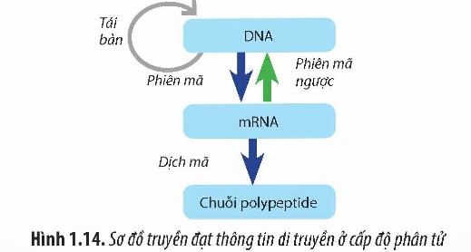
IV. SƠ ĐỒ CƠ CHẾ TRUYỀN THÔNG TIN DI TRUYỀN Ở CẤP ĐỘ PHÂN TỬ:
CH12: Ở cấp độ phân tử, thông tin di truyền được truyền đạt theo những hướng nào? Hướng nào đảm bảo cho đặc tính di truyền của loài được duy trì ổn định?

Slide 79
IV. SƠ ĐỒ CƠ CHẾ TRUYỀN THÔNG TIN DI TRUYỀN Ở CẤP ĐỘ PHÂN TỬ:
Ở cấp độ phân tử, thông tin di truyền được truyền đạt theo hai hướng, gồm:
+ Hướng 1: qua các thế hệ tế bào và cơ thể.
+ Hướng 2: từ nhân ra tế bào chất quy định đặc điểm cho sinh vật.
Đặc tính di truyền của loài được duy trì ổn định nhờ quá trình tái bản DNA (hướng 1).

Slide 80
IV. SƠ ĐỒ CƠ CHẾ TRUYỀN THÔNG TIN DI TRUYỀN Ở CẤP ĐỘ PHÂN TỬ:
Thông tin di truyền được lưu giữ trên DNA (gene) dưới dạng trình tự nucleotide và được truyền đạt từ thế hệ này sang thế hệ sau nhờ cơ chế tái bản DNA.

Slide 81
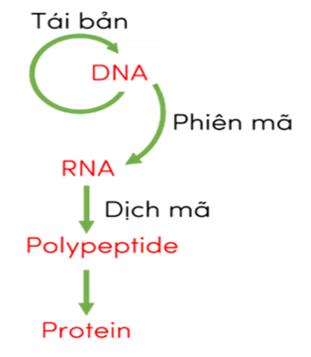
IV. SƠ ĐỒ CƠ CHẾ TRUYỀN THÔNG TIN DI TRUYỀN Ở CẤP ĐỘ PHÂN TỬ:
Thông tin di truyền mã hóa trong DNA được phiên mã chính xác sang phân tử mRNA dưới dạng các codon, các codon được tRNA giải mã thành các amino acid trong chuỗi polypeptide quy định đặc điểm sinh vật là nhờ cơ chế phiên mã và dịch mã.

Slide 82
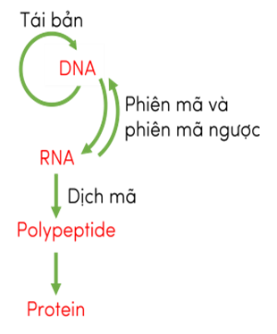
IV. SƠ ĐỒ CƠ CHẾ TRUYỀN THÔNG TIN DI TRUYỀN Ở CẤP ĐỘ PHÂN TỬ:
Ngoài dòng thông tin di truyền từ gene đến mRNA, quá trình truyền thông tin di truyền từ mRNA đến cDNA xảy ra theo cơ chế phiên mã ngược.

Slide 83
LUYỆN TẬP
HS làm việc cá nhân, sử dụng điện thoại truy cập và trả lời câu hỏi luyện tập trong Quizizz.
https://quizizz.com/admin/quiz/66acdf645eac815ab36ae31f?searchLocale=

Slide 84
VẬN DỤNG
HS làm việc cá nhân hoặc theo cặp để trả lời câu hỏi

Slide 85
CH 1: Một bạn học sinh cho rằng:
1. Tất cả các đoạn trình tự nucleotide trên phân tử DNA đều được gọi là gene.
2. Ở sinh vật nhân thực, chiều dài của phân tử mRNA bằng chiều dài của gene quỵ định nó.
3. Ở sinh vật nhân sơ, từ chuỗi polypeptide có thể xác định được số lượng nucleotide do gene quy định.
Theo em, những nhận định của bạn học sinh trên có đúng không? Giải thích.

Slide 86
Nhận định 1: Sai, vì trên DNA có những trình tự nucleotide không mã hoá amino acid.
Nhận định 2: Sai, vì ở sinh vật nhân thực, trên gene có những đoạn không mã hoá amino acid sẽ bị cắt bỏ sau quá trình phiên mã.
Nhận định 3: Đúng, vì gene của sinh vật nhân sơ là gene không phân mảnh chỉ gồm các đoạn mã hoá amino acid.

Slide 87
CH2: Một đoạn phân tử DNA ở sinh vật nhân thực có trình tự Nu trên mạch mang mã gốc là:
3'… AAACAATGGGGA…5'
Trình tự nucleotide trên mRNA phiên mã từ mạch mã gốc trên?
Trình tự nucleotide trên mRNA phiên mã từ mạch mã gốc trên: 5'… UUUGUUACCCCU…3'

Slide 88
